Slide 1


Struktura a deformace pevných látek
Fyz 85
Krystalické a amorfní látky
Krystalická mřížka
Deformace pevného tělesa
Síla pružnosti
Normálové napětí
Hookův zákon pro pružnou deformaci těles
Teplotní roztažnost pevných těles
2. 3. 2026

Slide 2
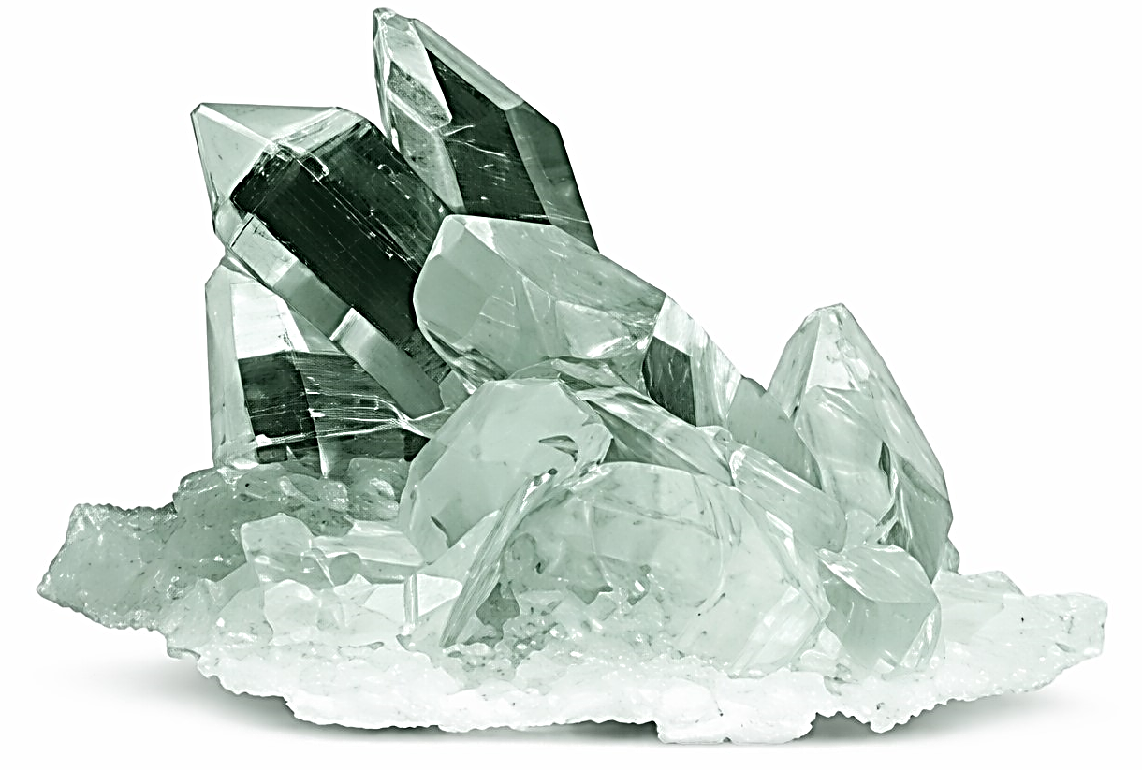
Pevné látky
Pevné látky můžeme dělit podle různých hledisek. Nejjednodušší dělení je rozdělení na látky krystalické, amorfní a polymery.
Krystalické látky jsou charakterizovány pravidelným uspořádáním částic (atomů, molekul, iontů), z nichž jsou složeny.
Amorfní látky (beztvaré látky) jsou látky, v nichž je periodické uspořádání částic omezeno na malé vzdálenosti, nepřevyšující řádově hodnotu 10⁻⁸ m.
Polymery jsou látky složené z makromolekul, které obsahují v obrovském počtu většinou atomy uhlíku, vodíku, kyslíku. Často též atomy dusíku a chloru a další prvky. V makromolekule se jako článek řetězu mnohonásobně opakuje základní monomerní jednotka. Mezi polymery patří například kaučuk a bavlna.

Slide 3
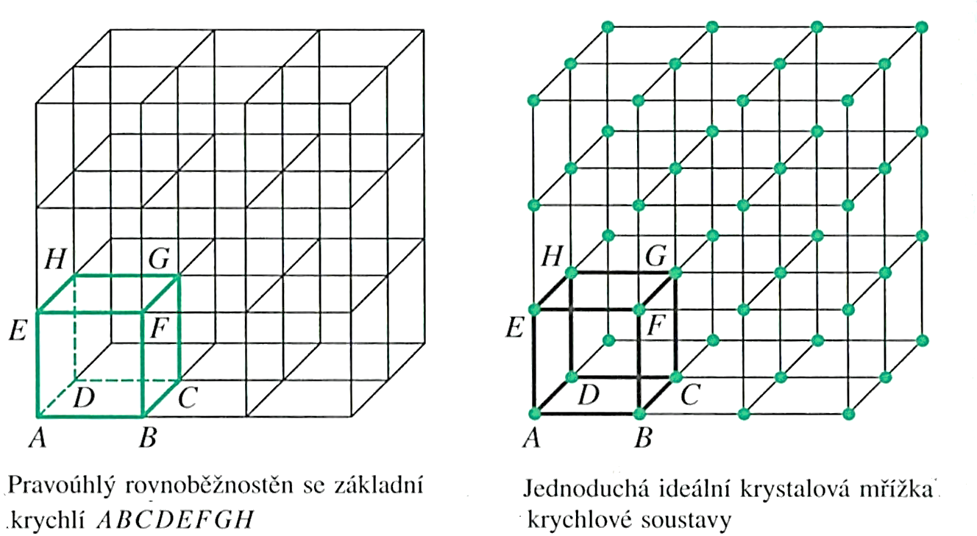
Krystalické látky
Pro vnitřní strukturu krystalických látek je typická pravidelnost. Polohu částic, ze kterých se krystal skládá, je výhodné udávat vzhledem k trojrozměrné soustavě rovnoběžek, které rozdělují prostor na shodné rovnoběžnostěny. Jednoduchým rovnoběžnostěnem je krychle.
Základní buňka
Základní krychle obsazená určitým způsobem částicemi se nazývá základní nebo také elementární buňka krystalu krychlové soustavy.
Řazením velkého počtu základních buněk podél jejich prodloužených hran vznikne krystal libovolných rozměrů. V prostoru se tak vytvoří soustava pravidelně rozložených částic pevné látky, kterou nazýváme
Ideální krystalová mřížka.

Slide 4
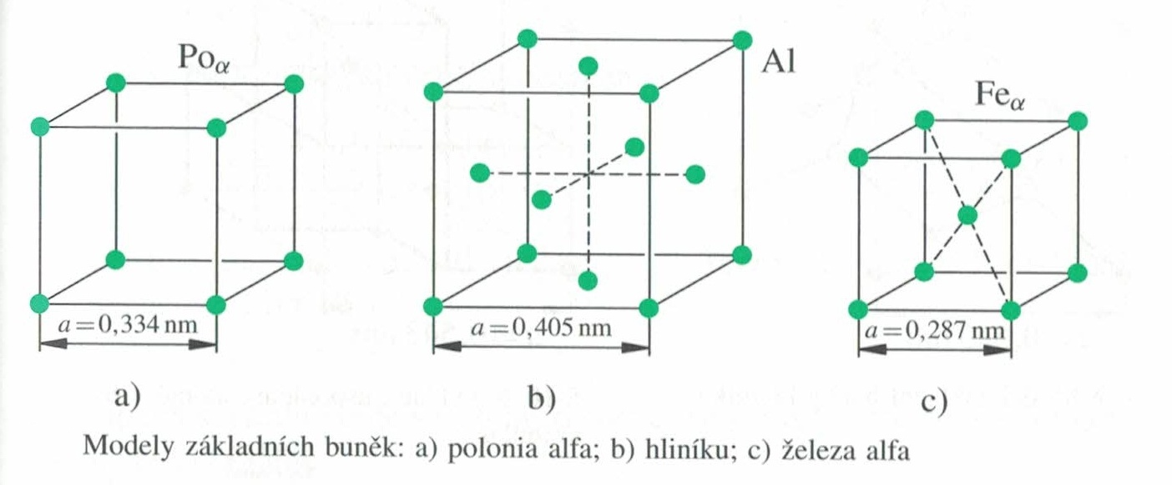
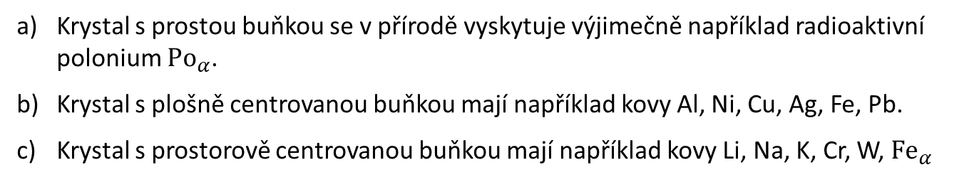
Krychlová (též kubická) základní buňka může být:
prostá, plošně centrovaná, prostorově centrovaná
Délka hrany základní buňky se nazývá mřížkový parametr a (též mřížková konstanta)
Barevným kroužkem je v mřížce znázorněna rovnovážná poloha částice, nikoliv částice samotná

Slide 5
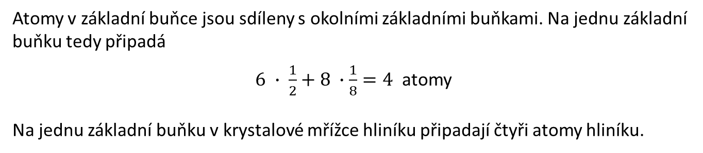
Příklad
Kolik atomů v krystalové mřížce hliníku připadá na jednu základní buňku, která je plošně centrovaná?
Atom ve vrcholu krychle je sdílen osmi okolními krychlemi
Atom ve středu stěny krychle je sdílen dvěma krychlemi

Slide 6
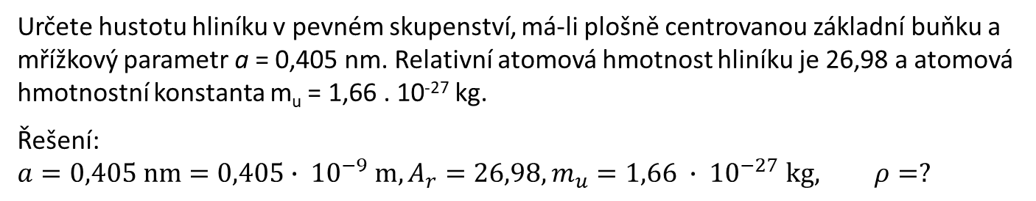
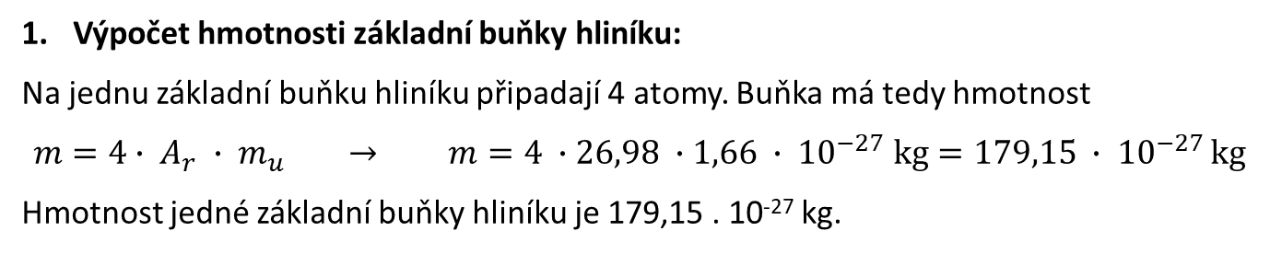
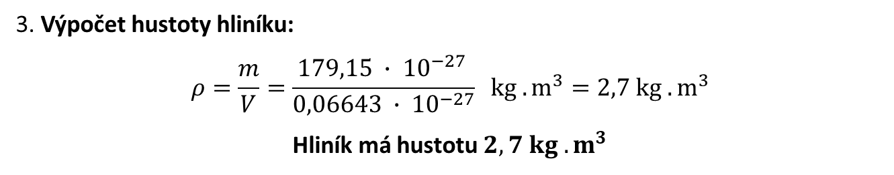
Příklad

Slide 7
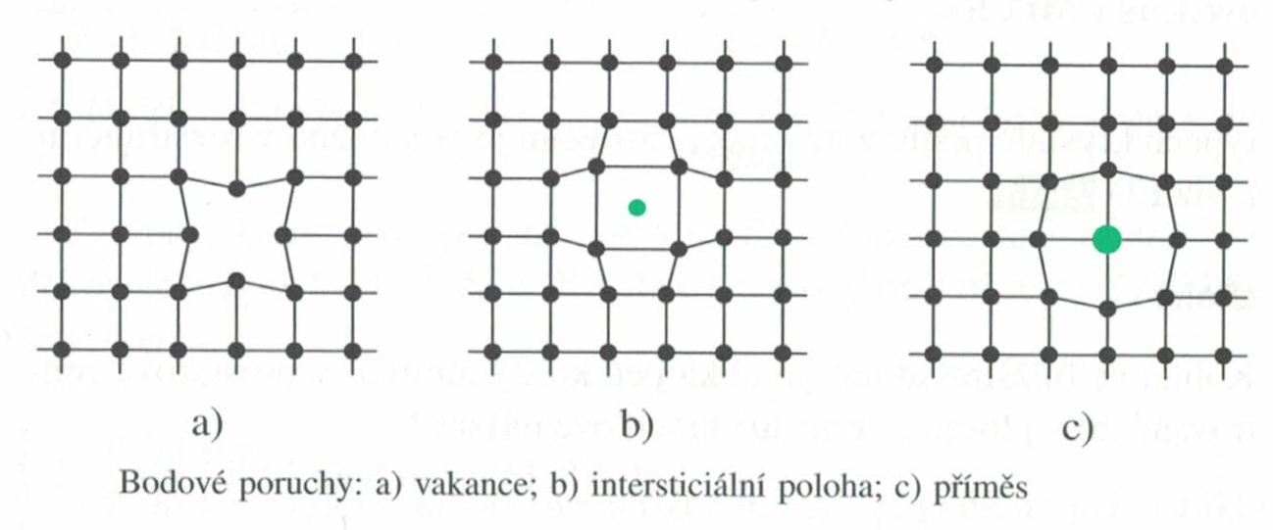
Poruchy krystalové mřížky
Skutečné krystaly se od ideálního krystalu liší tím, že se v něm vyskytují určité odchylky od pravidelného uspořádání – tzv. poruchy.
Poruchy krystalu mohou být bodové a čárové (dislokace).
Vakance je porucha vzniklá neobsazením rovnovážné polohy částice. Příčinou může být např. tepelný kmitavý pohyb částic, který způsobí, že se některým částicím podaří uniknout ze svého místa.
Intersticiální poloha částic se projevuje tím, že částice je v místě mimo pravidelný bod v krystalové mřížce. Tato porucha souvisí s vakancí, kdy uvolněná částice zůstane uvnitř krystalu v intersticiální poloze.
Příměsi jsou cizí částice, které se vyskytují v krystalu. Příměsová částice se může vyskytovat v intersticiální poloze nebo může nahradit vlastní částici mřížky. Příměsi ovlivňují fyzikální vlastnosti, například elektrickou vodivost u krystalů křemíku či germánia.

Slide 8
Deformace pevného tělesa
Pevná tělesa si zachovávají tvar díky vazbám mezi částicemi. Ke změně tvaru je třeba vynaložit práci vnějších sil. Působením vnějších sil se částice v pevném tělesa mohou od sebe oddálit, přiblížit, mohou se pootočit a mohou se od sebe odtrhnout. Deformací pevného tělesa nemusí dojít pouze ke změně tvaru, ale i ke změně rozměrů a tím i ke změně objemu (tepelná roztažnost látek).
Deformace pevného tělesa je změna rozměrů, tvaru nebo objemu tohoto tělesa způsobená vnějšími silami.
Pružná deformace je deformace, která vymizí (těleso nabyde původní tvar a rozměry), přestanou-li vnější síly na těleso působit. Tato deformace se také nazývá elastická.
Tvárná deformace je deformace která přetrvá, přestanou-li deformující síly působit. Tato deformace se také nazývá plastická.
Podle toho, jakým způsobem působí na pevné těleso deformující síly, rozeznáváme pět jednoduchých deformací:
Tahem
Tlakem
Ohybem
Smykem
Kroucením

Slide 9
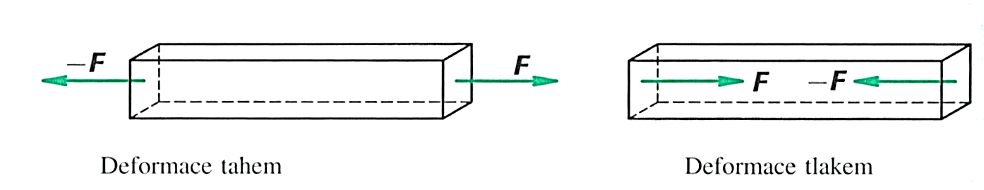
Deformace tahem a tlakem
Působí-li na těleso dvě stejně velké síly opačné orientace ve směru ven z tělesa, vniká deformace tahem. Při této deformaci se objem tělesa zvětšuje.
Působí-li na těleso dvě stejně velké síly opačné orientace ve směru dovnitř tělesa, vzniká deformace tlakem. Při této deformaci se objem tělesa zmenšuje.
Síly působí na stejné nositelce – vektorové přímce. Označíme-li síly $F_{1}$ a $F_{2}$, pak pro ně platí
$$\left|F_{1}\right|=\left|F_{2}\right|$$
$$F_{1}=−F_{2}$$

Slide 10
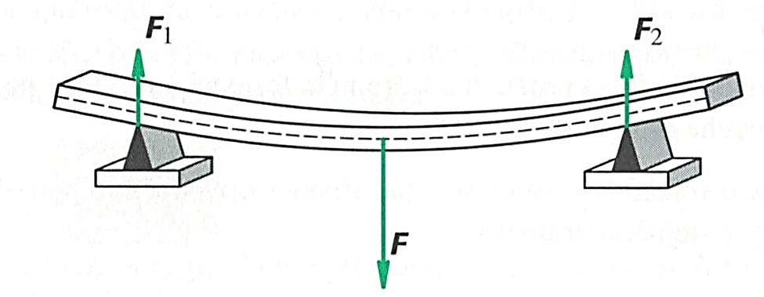
Deformace ohybem
Horní vrstva
Spodní vrstva
Neutrální vrstva
Deformace ohybem nastává například u tyče podepřené na obou koncích. Působí-li na ní síla kolmá k podélné ose.
Horní vrstva materiálu tyče je namáhána tlakem, proto se zkracuje a spodní vrstva je namáhána tahem a proto se natahuje.
Střední (též neutrální) vrstva ležící mezi horní a dolní vrstvou nemění svou délku a není namáhána působící silou.

Slide 11
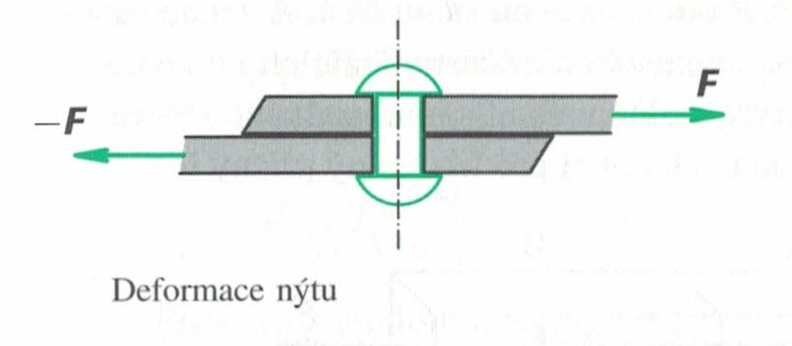
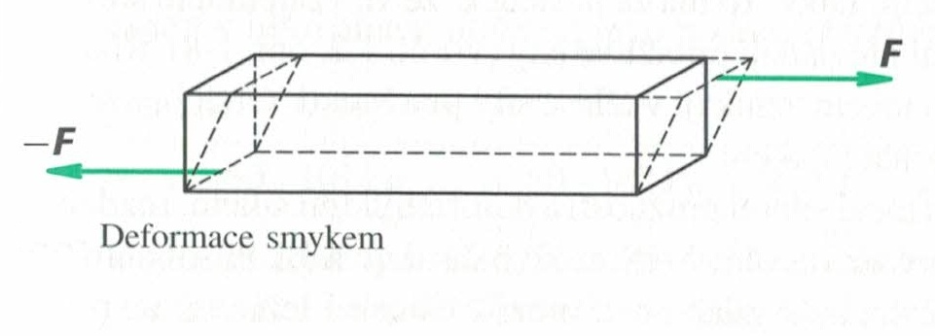
Deformace smykem
Deformace smykem nastává, působí-li na horní a dolní podstavu deformovaného hranolu tečné síly $F$ a $–F$ v rovinách těchto podstav. Síly $F$ a $–F$ nepůsobí na stejné nositelce sil.
Tečné síly způsobují vzájemné posunutí jednotlivých vrstev, přičemž se vzájemná vertikální vzdálenost těchto sil nemění, nevzniká tahové a tlakové namáhání tělesa.
Smykem je namáhán například nýt.

Slide 12
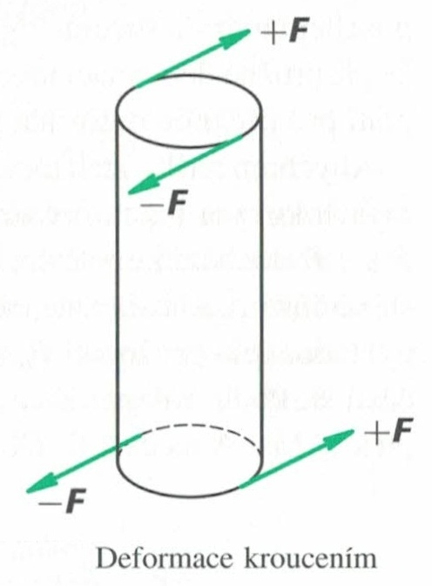
Deformace kroucením
Působí-li na obou koncích tyče dvě dvojice sil jejichž momenty jsou opačné orientace, uplatňuje se deformace kroucením.
Kroucením jsou namáhány hřídele strojů, vrtáky, šrouby při utahování šroubového spoje apod.

Slide 13
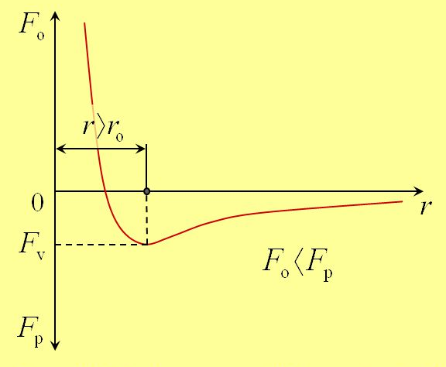

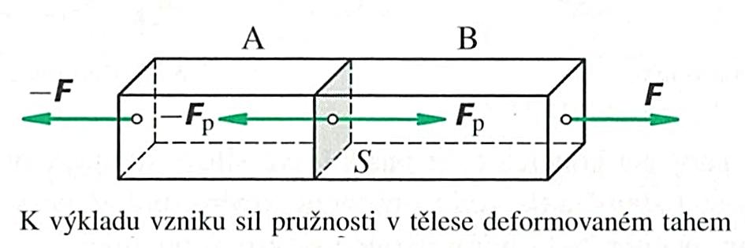
Síla pružnosti, normálové napětí z pohledu molekulové fyziky
Z pohledu molekulové fyziky je nutné vzít v úvahu nejen působení deformujících vnějších sil, ale také působení sil mezi částicemi pevného tělesa – viz obrázek.
Při pružné deformaci tahem nebo tlakem se působením vnějších deformujících sil vzdálenosti mezi částicemi zvětšují při namáhání tahem nebo zmenšují při namáhání tlakem.
Při zvětšování vzdálenosti mezi částicemi převládají přitažlivé síly při zmenšování vzdálenosti převládají odpudivé síly. Vzájemném silovém působení mezi částicemi způsobí, že při pružné deformaci tahem nebo tlakem vznikají v tělese síly pružnosti.
Rozdělíme-li těleso (kvádr) myšleným řezem na dvě části A a B, pak působením sil F a –F dochází ke zvětšování vzdáleností mezi částicemi ležícími na pravé straně části A a levé straně části B. Proto na pravou stěnu části A začne působit výsledná síla pružnosti $F_{p}$ vyvolaná působením částic na levé stěně části B.

Slide 14
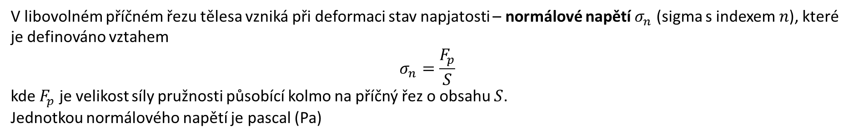
Síla pružnosti a normálové napětí
Podle zákona akce a reakce stejně velkou silou opačného směru působí část A na část B. Vzniklé síly pružnosti zabraňují, aby se kvádr neustále prodlužoval a od určitého okamžiku jsou části A a B v klidu, kvádr je v rovnovážném stavu.
U pružně deformovaného pevného tělesa působí na libovolný příčný řez z obou stran síly pružnosti $F_{p}$. Je-li pevné těleso deformováno tahem silami o velikosti $F$, je tato vnější deformační síla v rovnovážném stavu se silami pružnosti
$$\left|F_{p}\right|=\left|F\right|=F$$
V libovolném příčném řezu tělesa vzniká při deformaci stav napjatosti – normálové napětí $σ_{n}$ (sigma s indexem $n$), které je definováno vztahem
$$σ_{n}=\frac{F_{p}}{S}$$
kde $F_{p}$ je velikost síly pružnosti působící kolmo na příčný řez o obsahu $S$.
Jednotkou normálového napětí je pascal (Pa)

Slide 15
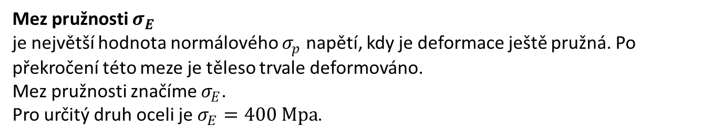
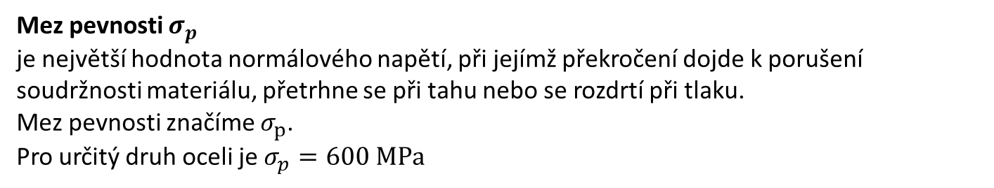
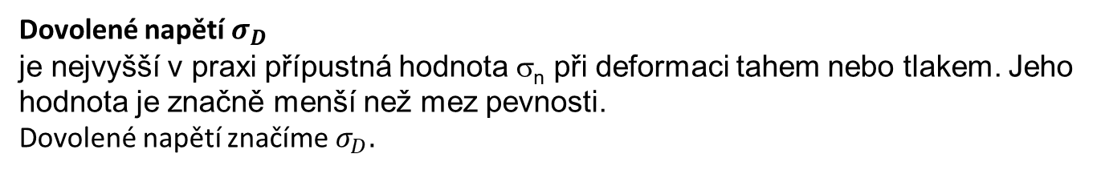
Mez pružnosti, mez pevnosti a dovolené napětí

Slide 16
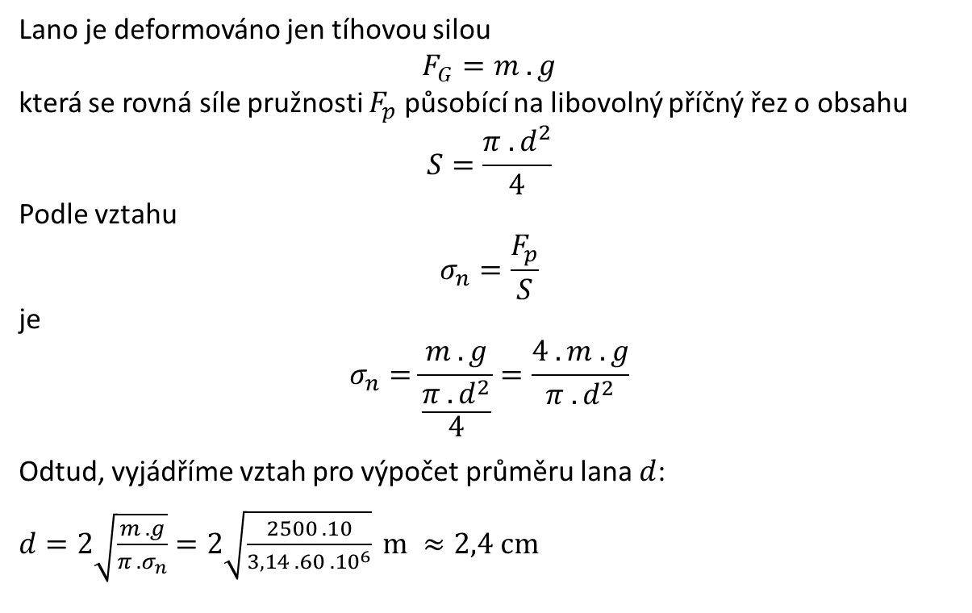
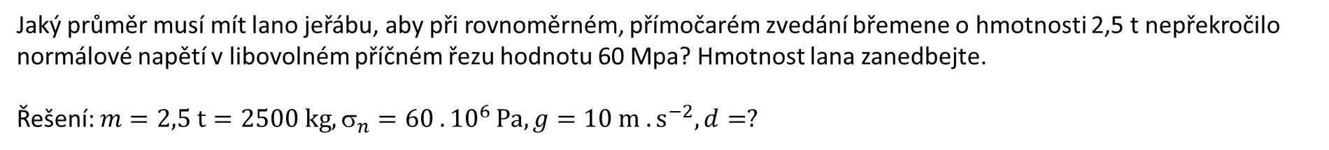
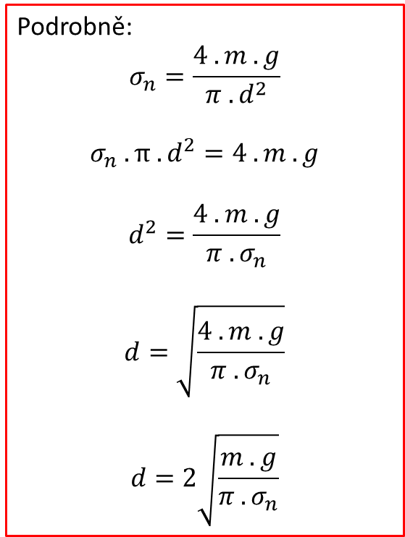
Příklad
Jaký průměr musí mít lano jeřábu, aby při rovnoměrném, přímočarém zvedání břemene o hmotnosti 2,5 t nepřekročilo normálové napětí v libovolném příčném řezu hodnotu 60 Mpa? Hmotnost lana zanedbejte.
Řešení: $m=2,5 t=2500 kg, _{n}=60 . {10}^{6 }Pa, g=10 {m . s}^{−2}, d=?$
Lano je deformováno jen tíhovou silou
$$F_{G}=m . g$$
která se rovná síle pružnosti $F_{p}$ působící na libovolný příčný řez o obsahu
$$S=\frac{π . d^{2}}{4}$$
Podle vztahu
$$σ_{n}=\frac{F_{p}}{S}$$
je
$$σ_{n}=\frac{m . g}{\frac{π . d^{2}}{4}}=\frac{4 . m . g}{π . d^{2}}$$
Odtud, vyjádříme vztah pro výpočet průměru lana $d$:
$d=2\sqrt{\frac{m . g}{π . σ_{n}}}=2\sqrt{\frac{2500 . 10}{3,14 . 60 . {10}^{6}}} m ≈2,4 cm$
Podrobně:
$$σ_{n}=\frac{4 . m . g}{π . d^{2}}$$
$$σ_{n} . π . d^{2}=4 . m . g$$
$$d^{2}=\frac{4 . m . g}{π . σ_{n}}$$
$$d=\sqrt{\frac{4 . m . g}{π . σ_{n}}}$$
$$d=2\sqrt{\frac{m . g}{π . σ_{n}}}$$
Závěsné lano musí mít průměr asi 2,4 cm

Slide 17
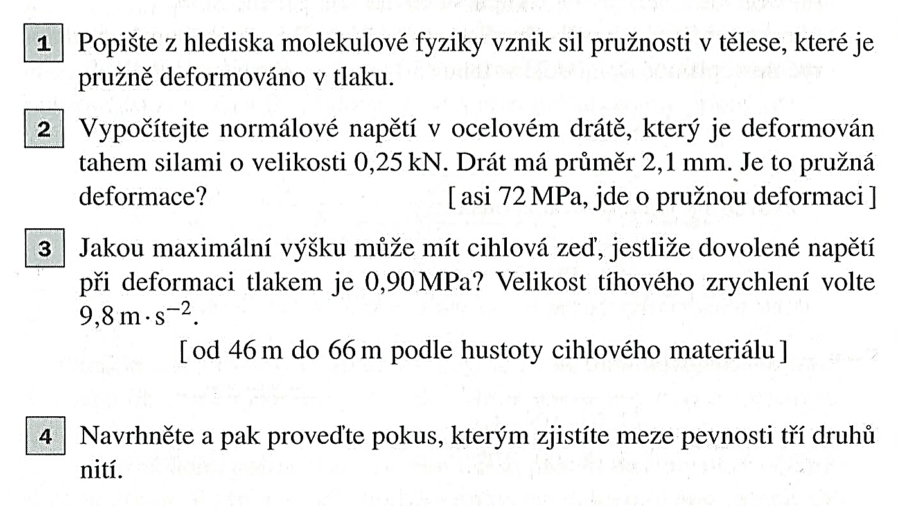
Otázky a úlohy

Slide 18
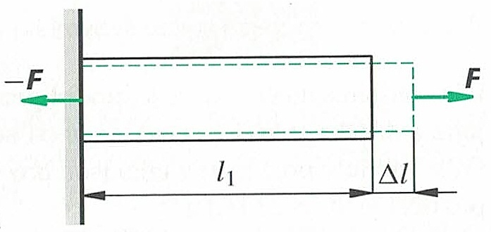
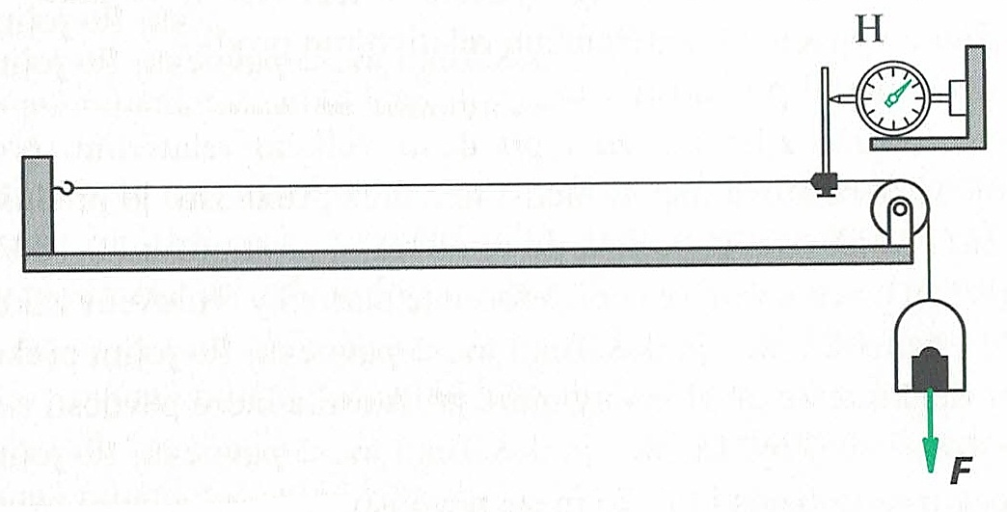

Stav deformovaného tělesa tahem můžeme popsat normálovým napětím $σ_{n}$. Působením deformujících sil se uvažované těleso, například drát, tyč apod. současně prodlouží z původní délky $l_{1}$ na délku $l$
Veličinu $∆l=l−l_{1}$nazýváme prodloužení. Prodloužení je závislé na počáteční délce $l_{1}$ tělesa. Proto je zavedena veličina relativní (poměrné) prodloužení $ε$ (epsilon), která je definována vztahem
$$ε=\frac{∆l}{l_{1}}$$
Relativní prodloužení je bezrozměrná veličina.
Hookův zákon
Zvětšujeme-li postupně velikost sil, které deformují zkoumané těleso tahem, můžeme experimentálně sledovat závislost normálového napětí $σ_{n}$ na relativním prodloužení $ε$. Z pokusu bychom zjistili, že:
Při pružné deformaci tahem je normálové napětí přímo úměrné relativnímu prodloužení
$$σ_{n}=E . ε$$
kde konstanta úměrnosti $E$ je modul pružnosti v tahu. $\left[E\right]$=Pa (pascal)
Drát vedený přes kladku je zatěžován, a tím je změněna velikost deformující síly. Prodloužení $∆l$ se měří indikátorovými hodinkami H.
Tento poznatek objevil v roce 1676 anglický fyzik ROBERT HOOK (húk), který žil v letech 1635 – 1702, a nazývá se HOOKŮV ZÁKON

Slide 19
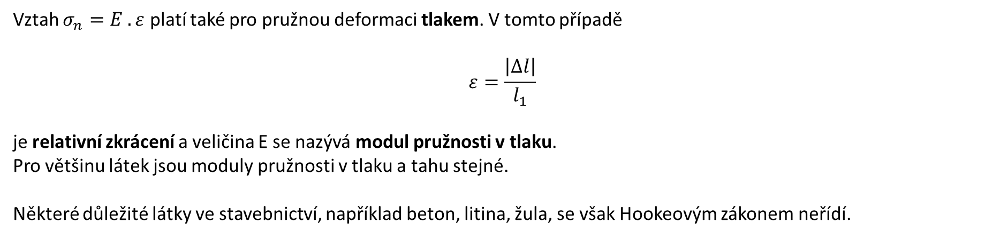
Vztah $σ_{n}=E . ε$ platí také pro pružnou deformaci tlakem. V tomto případě
$$ε=\frac{\left|∆l\right|}{l_{1}}$$
je relativní zkrácení a veličina E se nazývá modul pružnosti v tlaku.
Pro většinu látek jsou moduly pružnosti v tlaku a tahu stejné.
Některé důležité látky ve stavebnictví, například beton, litina, žula, se však Hookeovým zákonem neřídí.
Hookeův zákon umožňuje vypočítat k změřenému relativnímu prodloužení normálové napětí, známe-li modul pružnosti v tahu (tlaku) materiálu, z něhož je deformované těleso. Jestliže zjistíme, že i při dosti velkém relativním prodloužení je vyvolané normálové napětí menší než mez pružnosti, je příslušný materiál pružný.
Například ocel je pružná do relativního prodloužení 0,0015 (0,15 %). Při větším relativním prodloužení se ocel deformuje plasticky (Hookeův zákon přestává platit) až do okamžiku, než je dosaženo meze pevnosti. Po překročení meze pevnosti dojde k porušení materiálu.
Hodnoty meze pružnosti a meze pevnosti jsou u oceli od sebe dosti vzdáleny. Naopak látky křehké (například sklo, litina, porcelán, mramor) mají mez pružnosti a mez pevnosti blízko sebe.

Slide 20
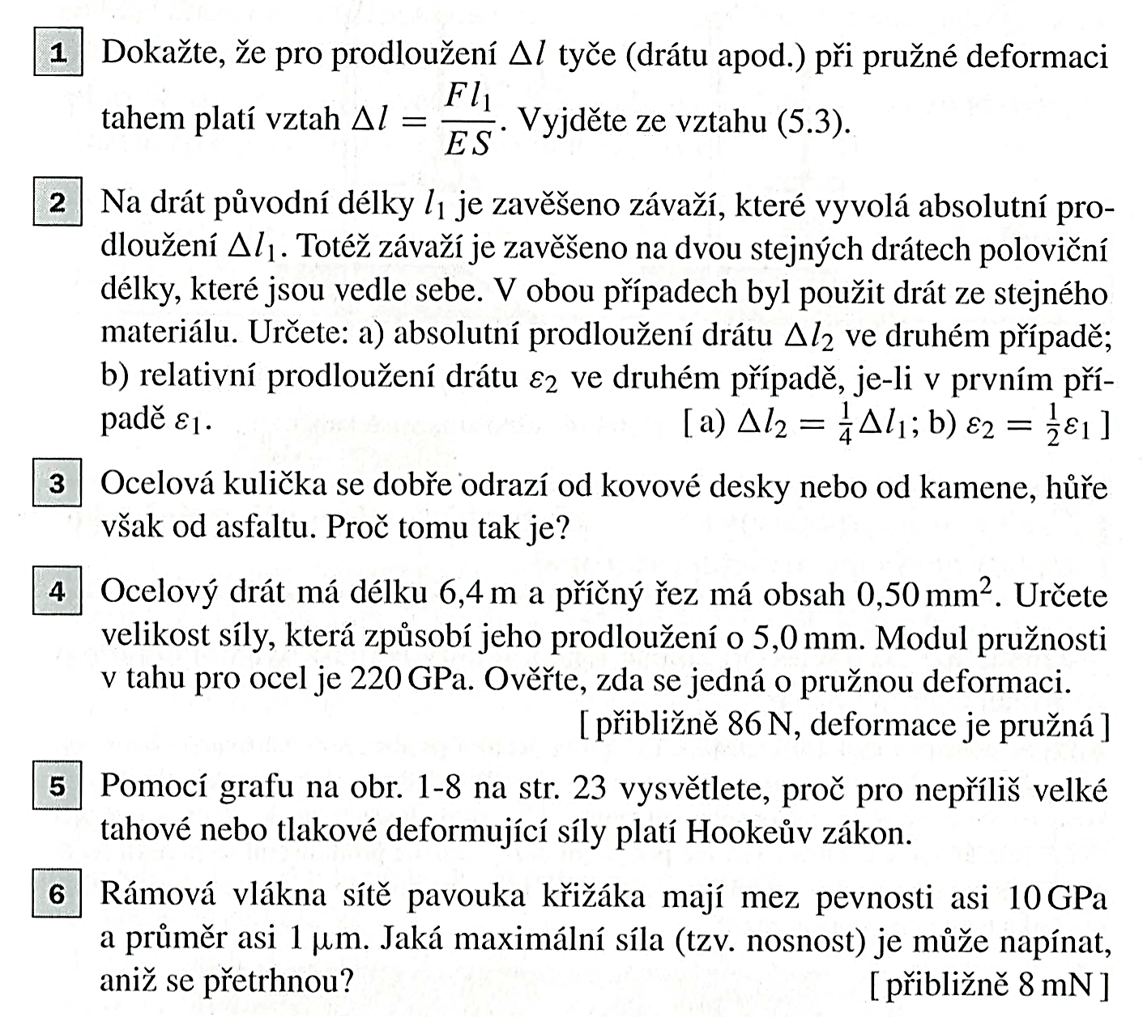
Otázky a úlohy

Slide 21

Opakování: Částice v pevných látkách jsou pevně vázány v rovnovážných polohách. V této poloze jsou přitažlivé a odpudivé síly vyrovnány; pokud se částice k sobě přiblíží, převládnou síly odpudivé, pokud se vzdálí, převládnou síly přitažlivé. Z toho důvodu vykonávají kolem rovnovážných poloh kmitavý pohyb.

Slide 22
Teplotní roztažnost pevného tělesa:
Při nižších teplotách mají částice menší kinetickou energii. Oblast, v níž kmitá každá částice, je tedy menší.
. Při zvýšení teploty tělesa se zvýší kinetická energie částic a tím i amplituda (rozsah) kmitů částic.
$$l$$
$$l+∆l$$
Fyzikální jev spočívající ve změně rozměrů tělesa při změně jeho teploty nazýváme teplotní roztažnost

Slide 23
Teplotní roztažnost 1
Délková teplotní roztažnost
U těles, u nichž výrazně převládá jeden rozměr nad ostatními (např. tyče, dráty, trubky atd.) předpokládáme, že se mění pouze tento rozměr, změnu ostatních rozměrů zanedbáváme.
Prodloužení tyče $∆t$ je přímo úměrné počáteční délce tyče $l_{0}$ a přírůstku teploty $∆t$.
$$∆l=α∙l_{0}∙∆t$$
Konstanta úměrnosti $α$ (řecké písmeno alfa) se nazývá teplotní součinitel délkové roztažnosti a udává, o kolik se prodlouží jeden metr tyče při zvýšení její teploty o jeden stupeň.
Jednotkou je teplotního součinitele délkové roztažnosti je
$\left[α\right]=K^{−1}$ $\left(α=\frac{∆l}{l_{0}∙∆t}=\frac{m}{m∙K}=K^{−1}\right)$
l₀
Δ l
$$l=l_{0}+∆l$$
$$l=l_{0}+∆l$$

Slide 24
Výpočet celkové délky tyče $l$ po zahřátí o teplotu $∆t$, je-li délka tyče před zahřátím $l_{0}$.
Výpočet prodloužení tyče $∆l$:
$$∆l= α ∙ l_{0} ∙ ∆t$$
Prodloužení tyče dlouhé 1 m při zahřátí o jeden K
Prodloužení tyče dlouhé $l_{0}$ m při zahřátí o jeden K
Prodloužení tyče dlouhé $l_{0}$ m při zahřátí o $∆t$ K
Výpočet celkové délky $l$ tyče:
$$l=l_{0}+∆l=l_{0}+α.l_{0}.∆t=l_{0}.\left(1+α.∆t\right)$$
$$l=l_{0}.\left(1+α.∆t\right)$$

Slide 25
Objemová teplotní roztažnost pevných látek
Původní objem tělesa při teplotě $t_{0 }$ je $V_{0}$
Objem po zahřátí tělesa na teplotu $t$ je $V$
Rozdíl teplot: $∆t=t − t_{0}$
$$t$$
$$t_{0}$$
$$l=l_{0}.\left(1+α.∆t\right)$$
$$V=V_{0}∙\left(1+β∆t\right)$$
$$l_{0}$$
$$V_{0}=l_{0}.l_{0}.l_{0}={\left(l_{0}\right)}^{3}$$
$$l_{0}$$
$$l=l_{0}.\left(1+α.∆t\right)$$
$$l_{0}$$
$$l=l_{0}.\left(1+α.∆t\right)$$
$$V=l^{3}={\left(l_{0}.\left(1+α.∆t\right)\right)}^{3}={\left(l_{0}\right)}^{3}∙{\left(1+α.∆t\right)}^{3}=V_{0}∙\left(1^{3}+3α∆t+3α^{2}{∆t}^{2}+α^{3}{∆t}^{3}\right)$$
$V=V_{0}∙\left(1+3α∆t\right)=V_{0}∙\left(1+β∆t\right)$, kde $β=3α$
Protože $α$ je číslo velmi malé, lze tyto členy s $α^{2}$ a $α^{3}$ zanedbat.

Slide 26
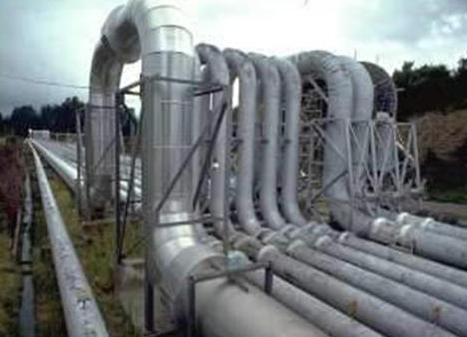
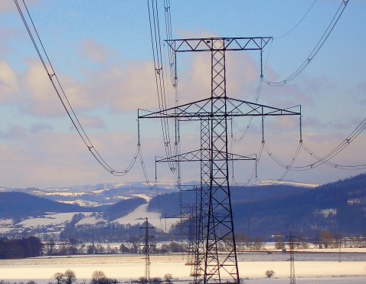
Délková teplotní roztažnost v praxi
V praxi je nutné s teplotní roztažností počítat např. při konstrukci mostů, teplovodního potrubí, elektrického vedení, železnice atd.
dilatační spojení mezi částmi mostu
Součinitel tepelné roztažnost oceli je $α=1,2.{10}^{−5} K^{−1}$, to je více než 0,00001 své délky na každý stupeň Celsia (Kelvin). Při vzdálenosti z Prahy do Bratislavy je rozdíl v délce kolejí v zimě a v létě 200 m.
elektrické vedení musí mít dostatečný průvěs, aby se při zkrácení ve velkých mrazech nepřetrhlo

Slide 27
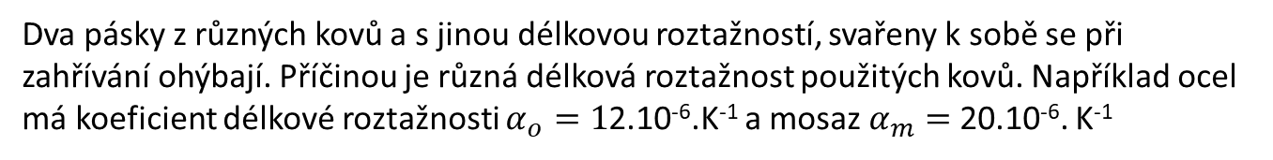
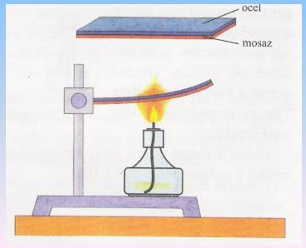
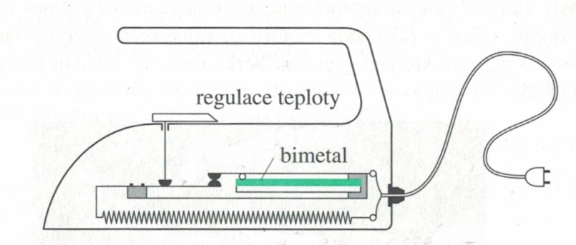
Bimetalový pásek
Ocel
Mosaz
Bimetal - animace

Slide 28
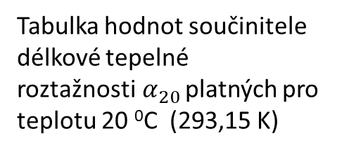
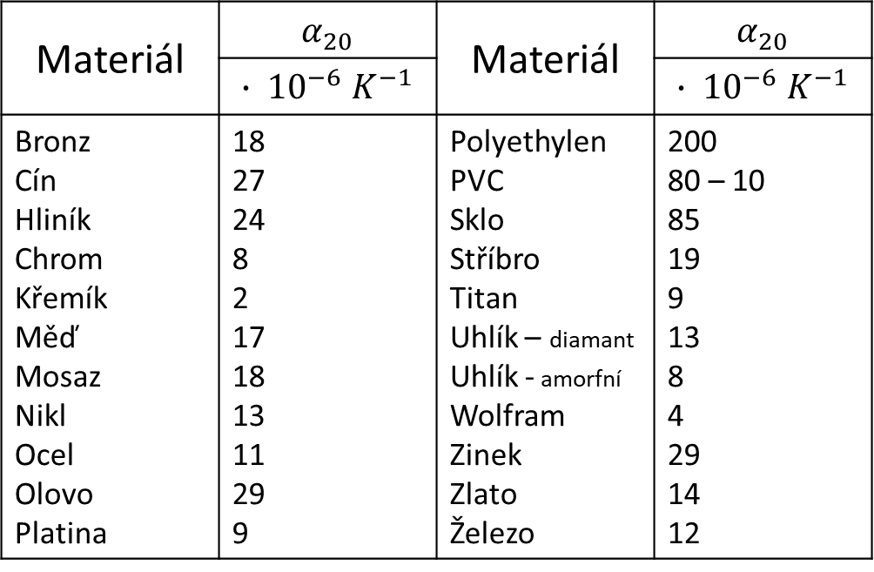
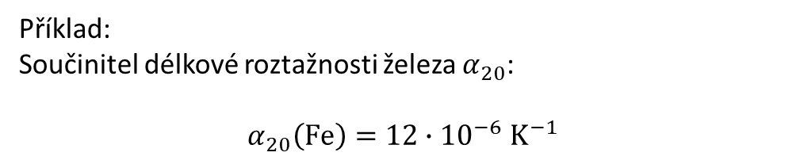
Materiál | $$α_{20}$$ | Materiál | $$α_{20}$$
 | $$∙ {10}^{−6} K^{−1}$$ |  | $$∙ {10}^{−6} K^{−1}$$
Bronz Cín Hliník Chrom Křemík Měď Mosaz Nikl Ocel Olovo Platina | 18 27 24 8 2 17 18 13 11 29 9 | Polyethylen PVC Sklo Stříbro Titan Uhlík – diamant Uhlík - amorfní Wolfram Zinek Zlato Železo | 200 80 – 10 85 19 9 13 8 4 29 14 12
Tabulka hodnot součinitele délkové tepelné roztažnosti$α_{20}$ platných pro teplotu 20 ⁰C (293,15 K)
Příklad:
Součinitel délkové roztažnosti železa $α_{20}$:
$α_{20}\left(Fe\right)=12∙{10}^{−6} K^{−1}$

Slide 29
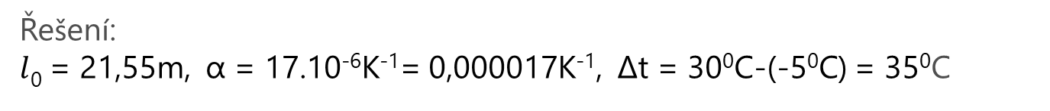
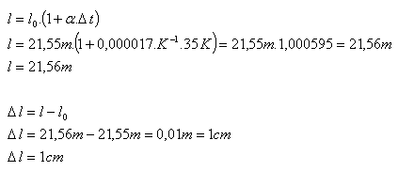
Příklad
Měděný drát (α = 17.10⁻⁶K⁻¹) měl při teplotě-5⁰C délku 21,55 m.. Jakou délku má při teplotě 30⁰C. O kolik cm se drát prodloužil?
Drát po zahřátí má délku 21,56 m. Prodloužil se o 1 cm.

Slide 30
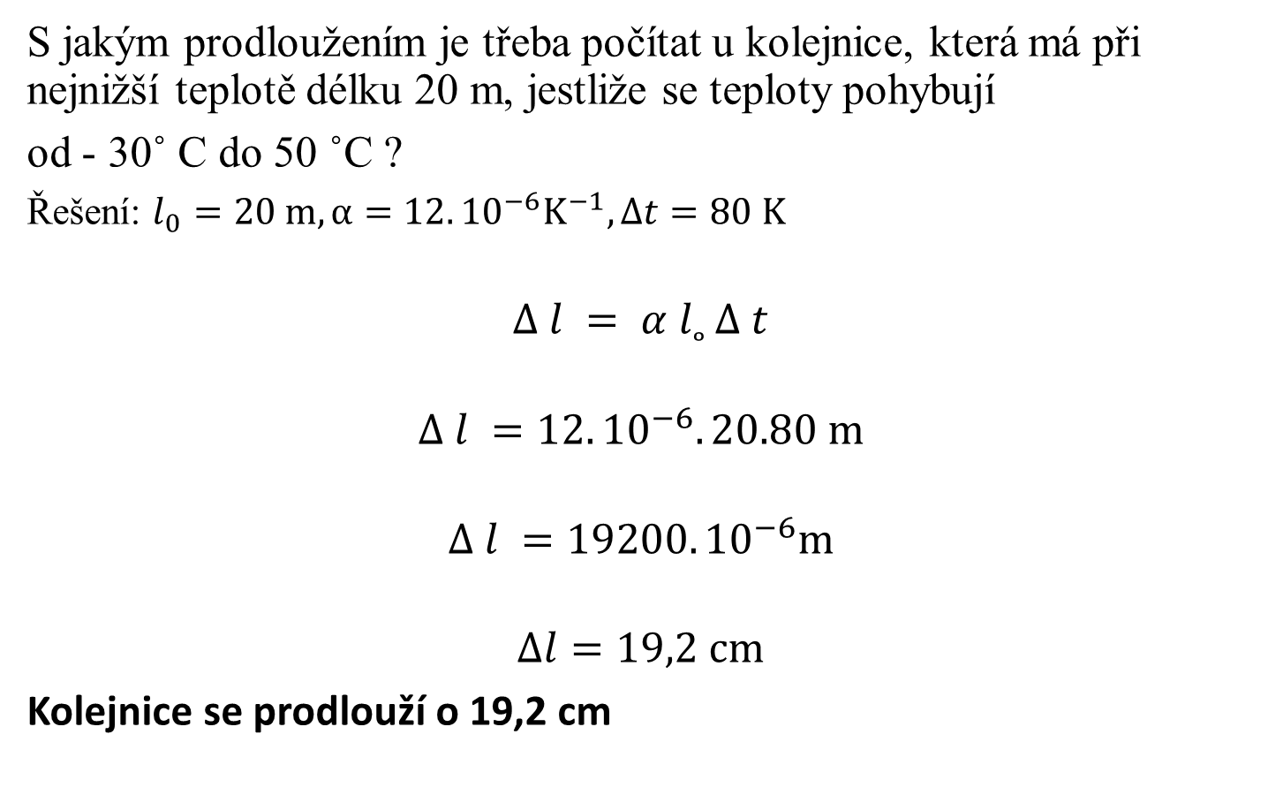
Příklad

Slide 31
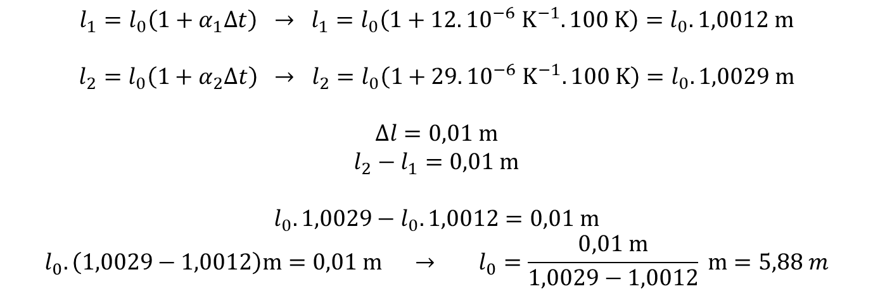

Příklad
Dvě tyče, železná (α₁ = 12.10⁻⁶K⁻¹) a zinková (α₂ = 29.10⁻⁶K⁻¹) měli při teplotě 0⁰C stejnou délku. Když zvýšíme jejich teplotu na 100⁰C je rozdíl jejich délek 1 cm. Jaké byly jejich původní délky?
Řešení:

Slide 32
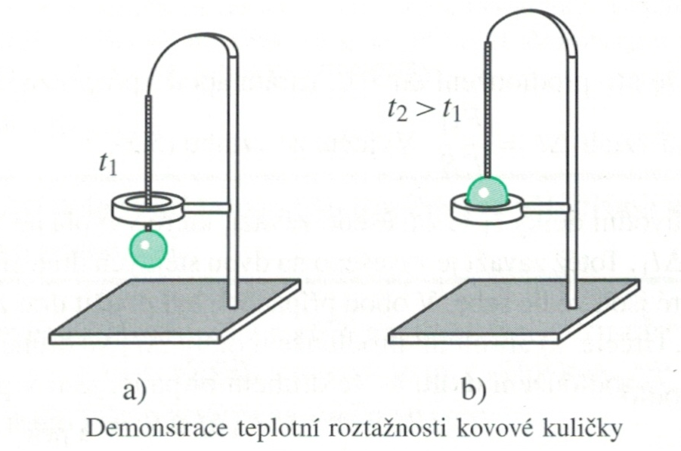
Teplotní roztažnost 2
Objemová teplotní roztažnost pevných látek
Pro objemovou roztažnost z měření vyplývá, že při změně teploty z $t_{0}$ na $t$ se změní objem z $V_{0}$ na objem $V$. Pro změnu objemu platí vztah:
$$V=V_{0}∙\left(1+β∆t\right)$$
Veličina $β$ se nazývá teplotní součinitel objemové roztažnosti a platí u izotropních* látek je $β=3α$.
Měrná jednotka veličiny $β$ je stejná jako veličiny $α$.
$$\left[β\right]=\left[α\right]=K^{−1}$$
* izotropie – nezávislost fyzikálních vlastností některých látek na směru, ve kterém jsou měřeny. Opak izotropie je anizotropie.

Slide 33
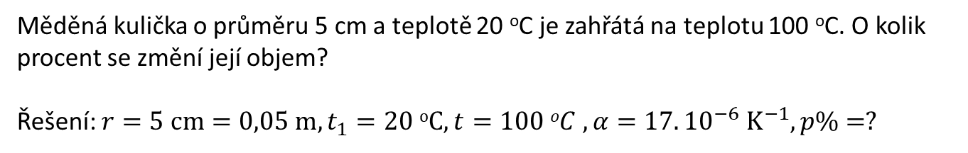
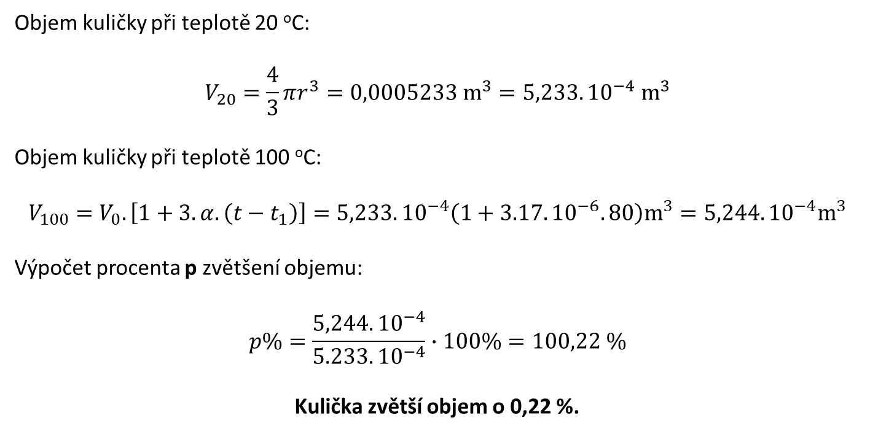
Příklad

Slide 34
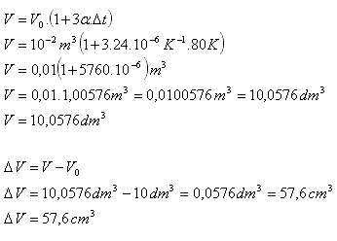
Příklad
Hliníková nádoba (α _{(Al)} = 24.10⁻⁶K⁻¹) při teplotě 20⁰C vnitřní objem 10 litrů. Jak se změní její vnitřní objem při teplotě 100⁰C?
Řešení:
Vnitřní objem nádoby se zvětší o 57,6 cm³

Slide 35
Konec

Slide 36
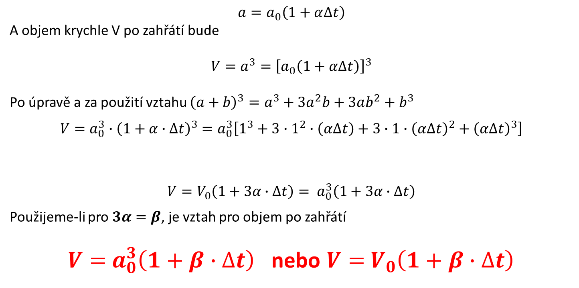

Objemová roztažnost pevných látek

